Slide 1

Projekt: Musik
Thema der Präsentation:
Musikband «Hurts»

Slide 2
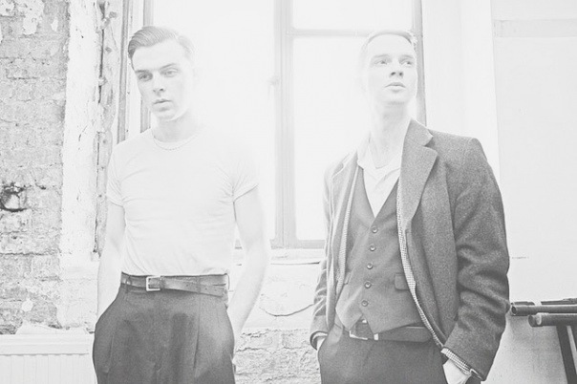
Gliederung:
Autobiographie
Bekanntschaft
Daggers
Hurts
Auszeichnungen

Slide 3


Slide 4


Slide 5
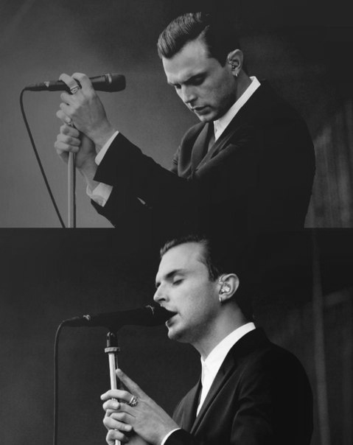

Slide 6


Slide 7

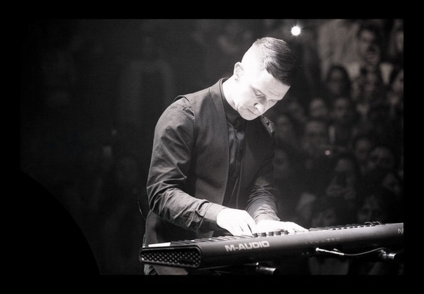

Slide 8
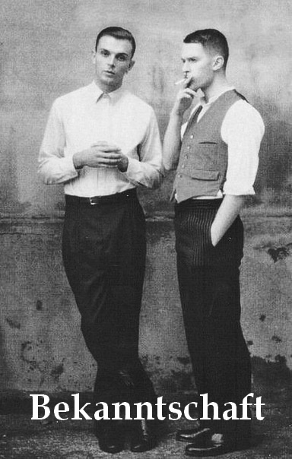

Slide 9


Slide 10


Slide 11


Slide 12
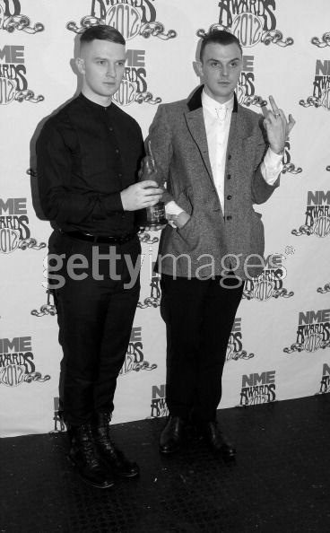

Slide 13


Slide 14

Ende

